Slide 1
Padrões de Projeto
Fontes: Primeiros Passos com Padrões de Projeto, Marcos Brizeno. UFPR. UERJ. UFPE.
Revisão e adições: Prof. Paulo Bueno
Notes:
‹#›

Slide 2
Padrões de Projeto
O que são Padrões de Projeto?
Soluções provenientes de diversos projetos e utilizados por diversos programadores;
Documentados em catálogos como Padrões de Projeto (Design Patterns);
Catálogo GoF (Gang of Four);
Visam a melhorar o acoplamento e a coesão do projeto de software;
Devem ser adaptados ao contexto;
Devem ser reutilizáveis.
Notes:
‹#›

Slide 3
Padrões de Projeto
Em 1995, Erich Gamma, Richard Helm, Ralph Johnson e John Vlissides descreveram os 23 padrões que podem ser aplicados ao desenvolvimento de sistemas de software orientados a objetos. Gamma e seus colaboradores são conhecidos como a Gangue dos Quatro (Gand of Four, GoF).
Os padrões não são invenções. São documentação de soluções obtidas através da experiência. Foram coletados de experiências de sucesso na indústria de software, principalmente de projetos em C++.
Notes:
‹#›

Slide 4
Padrões de Projeto
Os padrões GoF estão relacionados a questões de:
– comportamento de objetos;
– ciclo de vida de objetos;
– interface dos objetos;
– relacionamentos entre os objetos.
Permitem desenvolver software de melhor qualidade, uma vez que utilizam eficientemente polimorfismo, herança, modularidade, composição/agregação, abstração para construir código reutilizável, eficiente, de alta coesão e baixo acoplamento.
Notes:
‹#›

Slide 5
Padrões de Projeto
Relembrando conceitos:
Polimorfismo
Polimorfismo é o princípio pelo qual duas ou mais classes derivadas de uma mesma superclasse podem invocar métodos que têm a mesma identificação (assinatura), mas comportamentos distintos, especializados para cada classe derivada, usando para tanto, uma referência a um objeto do tipo da superclasse
Herança
A herança é um princípio próprio à programação orientada a objetos que permite criar uma nova classe a partir de uma classe existente, que herda o comportamento da superclasse. Também é conhecida como derivação de classe. O interesse essencial da herança é poder definir novos atributos e novos métodos para a classe derivada, que vêm acrescentar-se
aos herdados.
Notes:
‹#›

Slide 6
Padrões de Projeto
Relembrando conceitos:
Modularidade
Programação modular denota a construção de programas pela composição de partes pequenas para formar partes maiores. As partes são chamadas módulos. A programação com módulos também pode ser chamada `programming in the large', contrastando com `programming in the small'.
Composição/Agregação
Agregação e composição são tipos especiais de associações entre objetos. Uma agregação representa um todo que é composto de várias partes. A composição, diferentemente da agregação, é um relacionamento de conteção. Um objeto (container) contém outros objetos (elementos).
Notes:
‹#›

Slide 7
Padrões de Projeto
Relembrando conceitos:
Agregação
Um objeto é composto por uma lista de outros objetos.
Os objetos contidos podem existir sem serem parte do objeto que os contém.
Exemplo: Veículo -> Rodas. Você pode retirar as rodas do veículo antes de destruí-lo e elas podem ser colocadas em outro.
Composição
Um objeto contém uma lista de outros objetos.
Os objetos contidos não fazem sentido fora do contexto do objeto que os contém.
Exemplo: Pedido -> Itens. Se você destruir o pedido, os itens
também são destruídos, já que eles não tem sentido fora do
pedido.
Notes:
‹#›

Slide 8
Padrões de Projeto
Os padrões GoF são divididos em três categorias:
Criacionais: têm a ver com inicialização e configuração de objetos;
Estruturais: têm a ver com o desacoplamento entre a interface e a implementação de objetos;
Comportamentais: têm a ver com interações (colaborações) entre sociedades de objetos.
Um padrão GoF também é classificado segundo o seu escopo:
Classe: os relacionamentos que definem este padrão são definidos através de herança e em tempo de compilação.
Objeto: é encontrado no relacionamento entre os objetos definidos em tempo de execução.
Notes:
‹#›

Slide 9
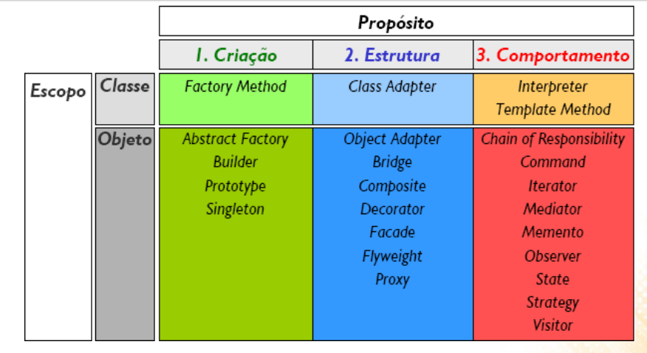
Padrões de Projeto
Notes:
‹#›

Slide 10
Padrões de Projeto
Padrões de Criação
Factory Method, Abstract Factory, Builder, Prototype e Singleton
Os Padrões de Criação tem como intenção principal abstrair o processo de criação de objetos, ou seja, a sua instanciação. Dessa maneira o sistema não precisa se preocupar com a lógica de criação de objetos, permitindo que ela evolua independente do resto.
Padrões Estruturais
Adapter, Bridge, Composite, Decorator, Facade, Flyweight, Proxy
Os Padrões Estruturais se preocupam em como as classes e objetos são compostos, ou seja, sua estrutura. O objetivo destes
padrões é facilitar o design do sistema, melhorando as
maneiras de relacionamento entre as entidades.
Notes:
‹#›

Slide 11
Padrões de Projeto
Padrões Comportamentais
Interpreter, Template Method, Chain of Responsibility, Command, Iterator, Mediator, Memento, Observer, State, Stratefy, Visitor
Os Padrões Comportamentais atuam na distribuição das responsabilidades entre os objetos, ou seja, como eles se comportam. Estes padrões facilitam a comunicação entre os objetos, distribuindo as responsabilidades.
Orientação a Objetos
Segundo Alan Kay, tido como criador do paradigma em 1967, podemos entender o paradigma Orientado a Objetos em duas partes:
Notes:
‹#›

Slide 12
Padrões de Projeto
1) objetos seriam como células biológicas, que se comunicam apenas através de mensagens;
2) devem esconder seus dados, pois cada objeto possui sua própria lógica para lidar com a informação sem precisar expô-las.
Ao definir uma classe é comum falar na “interface do objeto” como sendo a maneira como os objetos desta classe trocam mensagens, ou seja os seus métodos públicos. Essa interface esconde o estado interno do objeto e permite que o desenvolvedor foque nas interações, simplificando o entendimento do programa.
Notes:
‹#›

Slide 13
Padrões de Projeto
As linguagens orientadas a objetos mais recentes tendem a misturar conceitos e funcionalidades de diversos paradigmas como, por exemplo, representar métodos como objetos e utilizar lambdas para passar blocos de código como parâmetros para outros métodos. Mas, por trás de todas essas novas funcionalidades, continua o pensamento de ocultar os dados para facilitar a comunicação entre objetos.
Design Orientado a Objetos
O design que se tornou mais famoso é o SOLID, criado por Robert C. Martin. O problema que levou a criação deles foi a dificuldade de gerenciar dependências entre objetos e classes, especialmente quando a aplicação começa a crescer.
Notes:
‹#›

Slide 14
Padrões de Projeto
Segundo Robert, um código que não consegue fazer um bom gerenciamento de dependência se torna difícil de manter, frágil e não reutilizável.
Princípios do SOLID
Single Responsibility Principle (Princípio da Responsabilidade Única): cada classe deve ter um, e apenas um, motivo para mudar;
Open Closed Principle (Princípio Aberto Fechado): deve ser possível estender o comportamento de uma classe sem modificá-la;
Liskov Substitution Principle (Princípio da Substituição de
Liskov): classes derivadas devem ser compatíveis com sua
classe base;
Notes:
‹#›

Slide 15
Padrões de Projeto
Interface Segregation Principle (Princípio da Segregação de Interface): crie interfaces mínimas e específicas para o cliente;
Dependency Inversion Principle (Princípio da Inversão de Dependência): dependa de abstrações ao invés de classes concretas.
Além so SOLID, podemos citar como princípios de design O.O. adotados por parões de projetos:
Prefira Composição ao invés de Herança: ao herdar de uma classe estamos aumentando o nível de acoplamento entre elas, portanto é preferível compor objetos e criar interfaces para expor sua lógica;
Programe voltado à Interface e não à Implementação: ao desenvolver uma classe não pense em como ela vai funcionar, mas sim
em como ela será utilizada. Exponha interfaces que façam sentido
e simplifiquem seu uso.
Notes:
‹#›

Slide 16
Padrões de Projeto
Link para o excelente material do Tutorials Point sobre padrões de projeto GoF, incluindo diagramas de classes e implementações Java:
Design Patterns - Tutorials Point
Notes:
‹#›

Slide 17
Padrões de Projeto
Padrões GoF de criação
Factory Method - Esse padrão define uma interface para a criação de um objeto, deixando que as subclasses fiquem responsáveis por decidir qual classe instanciar.
Abstract Factory - Permite elaborar uma interface para criação de famílias de objetos relacionados ou interdependentes, que não especifica suas classes concretas. A partir desse padrão consegue-se criar fábricas concretas, que são responsáveis pela criação de novos objetos para atender as necessidades do cliente. Portanto, essa prática ajuda a excluir a dependência entre o cliente e a classe dos objetos usados por ele.
Notes:
‹#›

Slide 18
Padrões de Projeto
Padrões GoF de criação
Singleton - Usado quando desejado, que uma classe tenha apenas uma instância na aplicação.
Builder - Fornece uma interface genérica para a construção incremental de agregações. Esse padrão esconde os detalhes de como os componentes são criados, representados e compostos.
Prototype - Define os tipos de objetos a serem criados a partir de uma instância que funciona como um protótipo, fazendo com que novos objetos sejam criados com base nesse protótipo.
Notes:
‹#›

